Slide 1
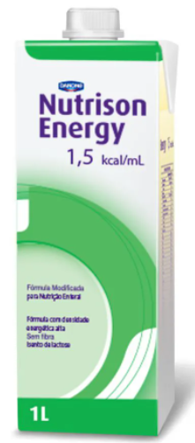
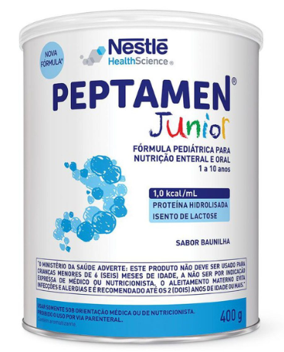
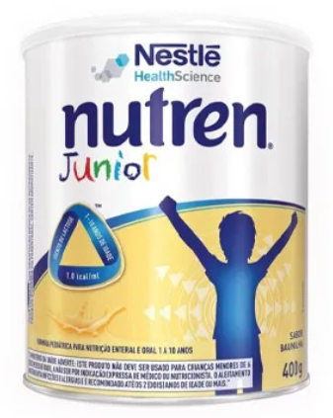
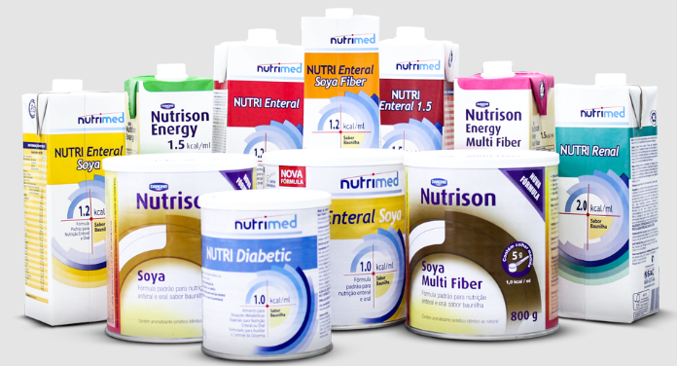
Nutrição Enteral
04/2022

Slide 2
Categorias
Alimentos > Nutricao Enteral

Slide 3
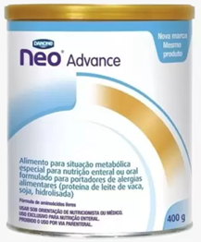
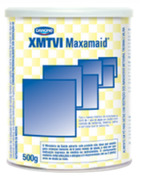
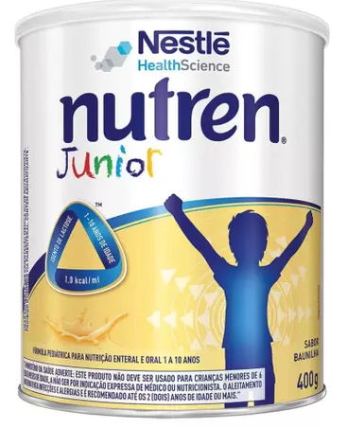
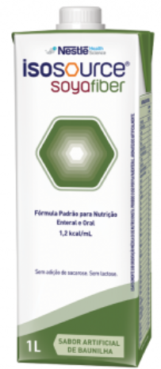
Alimentos > Nutricao Enteral
A nutrição enteral é quando o paciente não consegue se alimentar por via oral (boca). A ingestão dos alimentos pode ser feita através de uma sonda (passagem naso/orogástrica) posicionada ou implantada no estômago, no jejuno ou no duodeno. Nesse caso, os alimentos estão na forma líquida ou em pó e têm o mesmo valor nutricional de uma refeição equilibrada. Entram nesta categoria os alimentos infantis ou adultos.

